Slide 1
Initiative Tracker
Initiative Tracker projekti Taitotalo Python TYPO3 2022
GitHub
Max Creutz

Slide 2
Esittely
Perinteisissä paperi ja kynä roolipeleissä on usein tarve järjestää pelaajat ja vastustajat jonkinlaiseen aloitejärjestykseen.
Järjestys on usein hieman sattumanvarainen hahmojen kykyjen mukaan ja tarvitaan kirjanpitoa.
Tarve uudelle aloitejärjestykselle saattaa tapahtua useamman kertaa yhden peli-illan aikana.

Slide 3
Tavoitteet
Tavoitteena tehdä yksinkertainen ohjelma johon käyttäjä voi lisätä pelaajien ja vastustajien nimet ja aloite arvot.
Ohjelma järjestää nimet aloite arvojen mukaan suurimmasta pienimpään.
Ohjelma näyttää erikseen pelaajan tai vastustajan jonka vuoro on kyseisellä hetkellä.
Ohjelma menee seuraavaan nimeen käyttäjän käskystä.

Slide 4
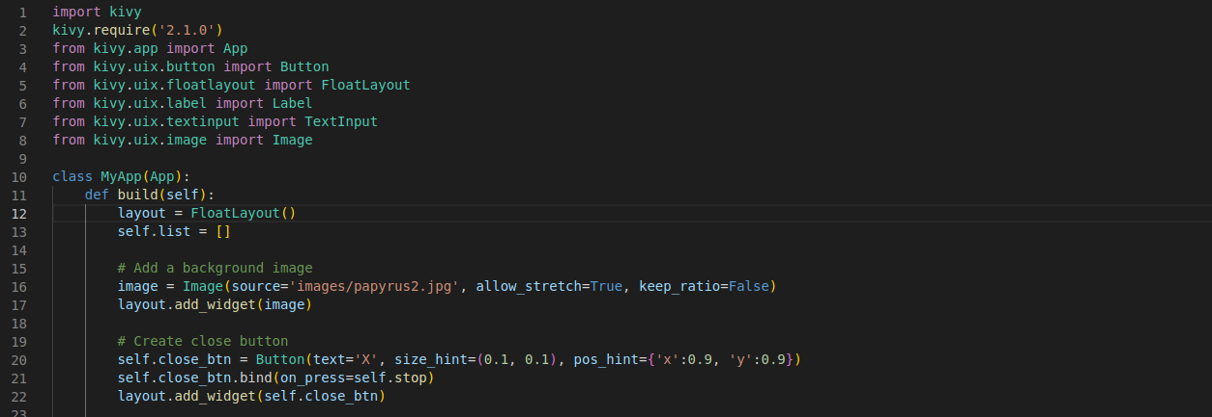
Menetelmät
Python, Kivy, GitHub, Visual Studio Code, Android studio, Buildozer.

Slide 5
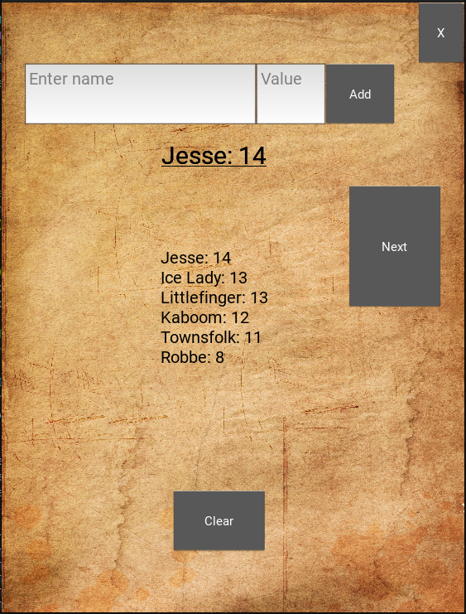
Lopputulos
Mobiilisovellus johon käyttäjä voi lisätä nimen ja arvon, ohjelma lisää nimen ja arvon ainoastaan jos arvona on kokonaisluku.
Ohjelma järjestää listan suurimmasta pienimpään aina kun lisätään uusi nimi ja arvo.
Ohjelma näyttää erikseen nimen jolla on suurin arvo.
Käyttäjä voi mennä seuraavaan nimeen nappia painamalla.
Käyttäjä voi tyhjentää koko listan.

Slide 6
Tulevaisuus
Kyky muokata nimeä tai arvoa listalla.
Kyky poistaa yksittäinen nimi ja arvo listalta.

Slide 7
This work is licensed under a Creative Commons Attribution-ShareAlike 3.0 Unported License.
It makes use of the works of Mateus Machado Luna.

